Slide 1

Genderly
Gender Your Texts Correctly.
Gökhan Witteborn-Demir, Marcus Koppelmann, Jan Felix Jacobsen, Dennis Podkolsin
30.09.2021
Notes:
Mit unserem Projekt haben wir uns dem 5. Ziel der UN für nachhaltige Entwicklung verschrieben. Das 5. Ziel beschreibt die Etablierung einer tiefgreifenden Geschlechtergleichheit in allen gesellschaftlichen Aspekten. Wir - Gökhan, Felix, Dennis und ich - möchten dazu mit Genderly einen Beitrag leisten. In unserer Zwischenpräsentation wollen wir dafür darauf eingehen, was Genderly genau ist, an wen es adressiert ist, wie wir diese Personen und Personengruppen identifiziert und ausgemacht haben und wie wir das Projektergebnis technisch realisieren möchten.

Slide 2
Agenda
// 02
Hauptteil
Was? Wie? Wer? Wann?
Wozu? Womit? Warum?
// 01
Einführung
// 03
Zusammenfassung
Mit der Motivation erläutern wir Hintergründe und beschreiben theoretische Erkenntnisse.
Wir ziehen ein Fazit über bisherige Arbeiten und geben über die Programmausführung hinaus Ausblick für die weitere Arbeit am Projekt.
Notes:
Das sind relativ viele Aspekte, die es zu beleuchten gilt.
Unsere Agenda bietet dafür eine kurze Einführung, wir beschreiben, warum es für dieses UN-Ziel Handlungsbedarf gibt und wo wir als Team die Motivation für unseren Beitrag sehen.
Im Hauptteil konkretisieren wir das noch weiter. Dort erläutern wir den Mehrwert unseres Projektes an konkreten, ausgemachten Zielgruppen und Stakeholdern, die Situationen, in denen die Anwendung genutzt werden kann und die Art und Weise der Nutzung.
Abschließend ziehen wir ein frühes Fazit über bisherige Arbeiten und geben Ausblick über die weitere Arbeit am Projekt.

Slide 3
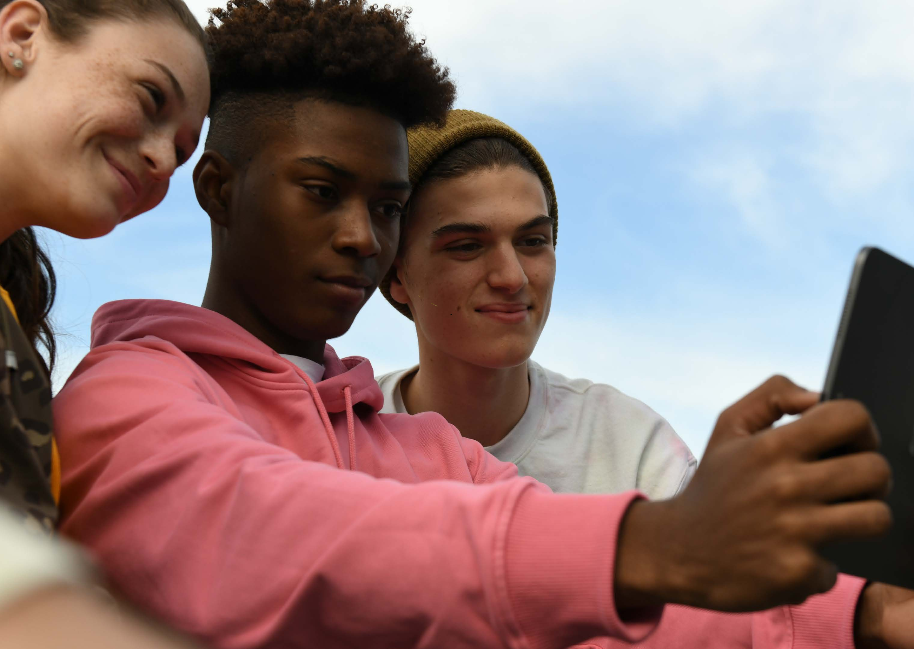
01 //
Einführung
Bild: https://devstreaming-cdn.apple.com/videos/wwdc/2019/809fdcsntdrt6yhjk/809/809_designing_ipad_apps_for_mac.pdf
Notes:
Aber beginnen wir ganz von vorne: Mit der Einführung und der Frage, warum unser Beitrag zur Geschlechtergleichheit wichtig ist.

Slide 4

Einführung // Motivation
> Viele Geschlechter (Gender)
> Allgemeinheitliches Ziel: In Texten alle Leser*innen ansprechen
> Uneinheitliches Gendern: Übersichtlichkeit in großen Texten schnell verloren
> Fokus des Autors bzw. der Autorin primär auf Textinhalt
Es besteht klarer Bedarf für automatisierte Hilfe beim Gendern.
Bild: https://unric.org/de/17ziele/ziel-5/
Notes:
Gendering hält Einzug in den Sprachgebrauch. Besonders im akademischen Bereich wird das deutlich. Ziel dieser Formulierungstechnik ist es, in Wort und Text möglichst alle Leser*innen und Hörer*innen anzusprechen, sprich Inklusion und Geschlechtergleichheit im Sprachgebrauch herzustellen.
Allerdings gestaltet sich das in der Praxis – auch aus eigener Erfahrung – häufig schwierig.
Einerseits möchte der Autor bzw. die Autorin hauptsächlich Textinhalt rüberbringen. Andererseits gibt es keine einheitlichen Vorgaben zum Gendering.
Für uns als Team ist gerade das der motivierende Faktor: Die beschriebenen Situationen lassen auf klaren Bedarf für eine automatisierte, einfache Hilfe beim Gendern von Texten schließen. Und genau da wollen wir mit unserer Anwendung – Genderly - ansetzen.

Slide 5
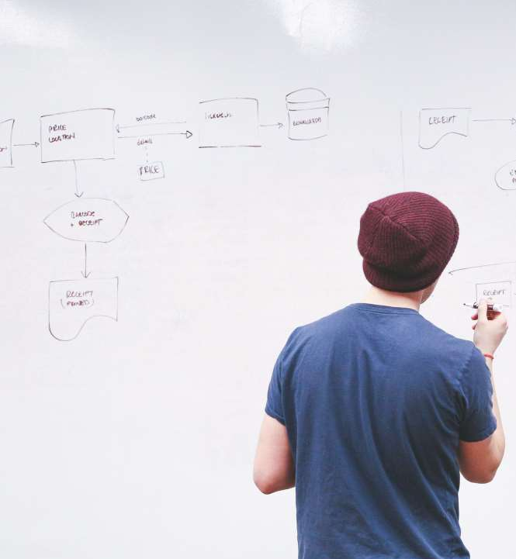
02 //
Hauptteil
Bild: https://www.breeze-technologies.de/de/karriere/

Slide 6
Gesellschaftlichen Mehrwert leisten.
Warum?
Wer?
> Ungleichheit der Geschlechter auch in der Sprache
> Auf der ganzen Welt werden Frauen oft benachteiligt
> Gegenbewegung: Gendern bekommt immer mehr Bedeutung im akademischen, > politischen und auch journalistischen Bereich
Es ist schlicht schwierig den Überblick bei diesem Schreibstil zu behalten, wenn man noch nicht damit aufgewachsen ist, auf genderneutrale Sprache zu achten.
Wie?
Wann?
Wozu?
Womit?

Slide 7
Stakeholder & Zielgruppen identifizieren.
Warum?
Die 4 Gruppen:
> Gesetzgeber
> Product Owner
> Anwender*innen des Systems
> Personen aus wissenschaftlichen Einrichtungen bzw. Bildungseinrichtungen, die Texte verfassen und veröffentlichen wollen
> Student*innen
> Lehrkräfte & Schüler*innen
> Dozent*innen
> Journalist*innen
> Politiker*innen
> Entwickler*innen
> Scrum-Master
Priorisierung durch Entscheidungskriterien: 1. Macht, 2. Legitimität und 3. Dringlichkeit
Wer?
Wie?
Wann?
Wozu?
Womit?
Notes:
Umfangreiche Analyse mit Zielen, Motivationen, Bedürfnissen, Verfügbarkeit, Wissengebiet, Konkreten Vertreter, Abhängigkeiten und Auswirkungen auf andere Stakeholder*innen.
Erweiterbar durch Umfragen und Interviews

Slide 8
Problemlösungen gestalten.
Warum?
Wer?
Unsere Idee: Genderly → Web-Anwendung zur Anpassung gegebener Texte hinsichtlich inklusiver Wortwahl
> Nimmt Text mittels Eingabe auf, sucht für genderbare Wörter, > korrekt gegenderte Alternativen
> Eingabe und Wortalternativen werden als neuer Text angezeigt
> Text kann vom Benutzer noch weiter angepasst oder herauskopiert und > genutzt werden
> Für die Textanalyse und Textanpassung werden Eingabewörter mit Einträgen einer > Datenbank verglichen
→ Idee: Vermerkte Alternativwörter ersetzen genderbare Eingabewörter
Wie?
Wann?
Wozu?
Womit?

Slide 9
Nutzergewohnheiten ausmachen.
Warum?
Wer?
> Beim Verfassen wissenschaftlicher Texte
> Reden halten
> Verfassen von Gesetzesentwürfen
> Verfassen von Artikeln
Allgemein ist es für Alltagssituationen grundlegend besser, sich korrekt/freundlich/höflich auszurücken. Immer.
Wie?
Wann?
Wozu?
Womit?

Slide 10
Einen tieferen Zweck erfüllen.
Warum?
Wer?
> Etablierung eines inklusiven Sprachstils
> → Beitrag zur Geschlechtergleichheit im Umgang miteinander
> Nutzer*innen können einfacher genderneutrale Sprache anwenden und beachten
> Alle Personen werden angesprochen, niemand wird ausgeschlossen
> Neutraler Ton / neutrale Ausdrucksweise erfahren und nutzen
> Nutzer*innen können genderneutralen Sprachstil einfacher erlernen
Wie?
Wann?
Wozu?
Womit?

Slide 11
Die Anwendung verfügbar machen.
Warum?
Mit unserer Web-Anwendung: Genderly ;)
Der Nutzer fragt: Womit?
> Auch mit mobilen Endgeräten überall flexibel nutzbar
> Hohe Gerätekompatibilität durch Einhaltung von Web-Standards
> Barrierefreiheit durch einfache Gestaltung
Der Entwickler fragt: Womit?
> Java mit Spring Framework im Backend
> SQLite-Datenbank als Persistenz für Wörter und ihre Alternativen
> HTML5, JavaScript, Thymeleaf und Bootstrap im Frontend
Wer?
Wie?
Wann?
Wozu?
Womit?
Notes:
Abschließend stellt sich die Frage, wie wir dem Nutzer gegenüber die Anwendung letztlich verfügbar machen. Diese Womit-Frage gilt aber gleichermaßen, wenn auch etwas konkreter, für das Entwickler-Team. Es muss entsprechend der Interessen, der Umstände und Wünsche der Stakeholder einen Technologie-Stack aufbauen.
Unsere Anwendung hat eine sehr breite potenzielle Zielgruppe, weshalb wir uns primär in der Adressierung auf die Zielgruppe mit dem höchsten Bedarf gerichtet haben: Den politischen, akademischen und journalistischen Raum.
Flexibilität in der Nutzbarkeit ist dafür das Stichwort. Sei es auf einem Laptop oder einem Smartboard, Nutzer*innen sollten die Anwendung erreichen und über eine einfache Oberfläche nutzen können.
So wurde die Entscheidung getroffen, Genderly als Web-Anwendung zur Verfügung zu stellen. Das Frontend würde entsprechend mittels HTML5, Javascript und Thymeleaf logisch aufgebaut und mit Daten aus einem Java-Backend versorgt. Die Verbindung zwischen Frontend und Backend wird durch Einsatz des Spring-Frameworks geschaffen, das z.B. einen integrierten Web-Server mitliefert.
Der eigentliche Analyseprozess soll dann auf Basis einer an das Backend angeschlossenen SQLite-Datenbank erfolgen. Bisheriger skizzenhafter Plan ist folgender: Die Datenbank enthält pro Substantiv idealerweise einen Substitutionsvorschlag. Wird substituiert, werden Artikel in Substantivnähe ggf. auch mit Datenbankeinträgen ersetzt.

Slide 12
Must Haves
Nice To Haves
Texterfassung, -analyse und Generierung eines genderneutralen Vorschlagstexts.
Voraussetzungen:
> Eingegebener Text ist in deutscher Sprache
> Eingegebener Text ist syntaktisch korrekt
> Wörter werden durch Alternativworte ersetzt.
> Bedienung ist mittels einer Weboberfläche möglich
Textoptionen:
> Wie soll gegendert warden?
> Auswahlmöglichkeiten für Gendering-Stile, z.B.:
> Genderlose Ersatzworte, > Schreibstil mit “*”
> Schreibstil mit “:”
Visuelle Optionen:
> Themes: Dark/Light – Modus
Monetarisierung:
> Werbeflächen vermieten
> Premium-Modus (Begrenzung einer Wortanzahl aufheben)
> Präsenz auf Social Media herstellen

Slide 13

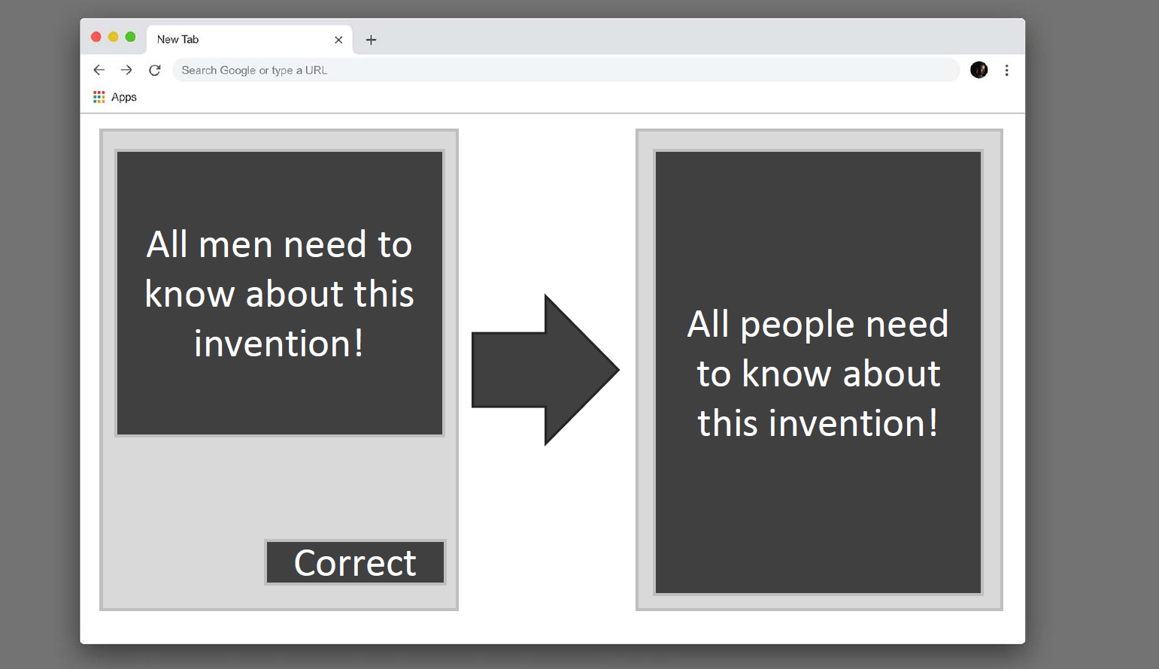
Mockups & Modelle
Die frühzeitige Verwendung von Mockups kann ein guter Beitrag dazu sein, den Fokus auf die Nutzererfahrung zu richten. Sie fördern die Kommunikation mit den Stakeholdern und bilden gleichzeitig innerhalb des Teams eine solide Grundlage für Diskussion und iterative Verbesserungen.
Bild: https://freebiesbug.com/psd-freebies/macbook-psd-mockup/
Notes:
Als Team haben wir uns schnell dazu entschlossen, frühzeitig Mockups und Modelle zu werden.
Mockups dienen uns für den Fokus auf die Nutzererfahrung. Wir haben – wie schon ausgeführt - mit z.B. Schüler*innen, Dozent*innen, Journalist*innen und Politiker*innen ein relativ breites Spektrum an möglichen Nutzer*innen identifiziert. Die Anwendung sollte deshalb in der Interaktion so einfach wie möglich sein, nachvollziehbar für Nutzer*innen arbeiten und Nutzer*innen über Probleme informieren.
Wir hatten in einer vorhergehenden Präsentation bereits einen Mockup gezeigt und wir zeigen ihn jetzt auch hier, denn er verdeutlicht denke ich ganz gut, das wir eine Reduzierung auf das Wesentliche nutzen, um eine intuitive Bedienbarkeit zu erzeugen. Damit können wir gleichermaßen alle von uns identifizierten Nutzergruppen passgenau ansprechen.

Slide 14
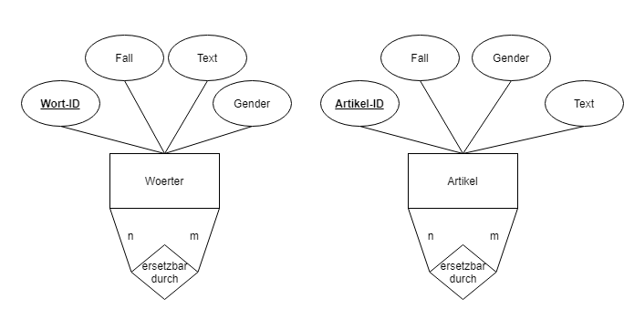
Mockups & Modelle
Die frühzeitige Verwendung von Mockups ist ein guter Beitrag dazu, den Fokus auf die Nutzererfahrung zu richten. Sie fördern die Kommunikation mit den Stakeholdern und bilden gleichzeitig innerhalb des Teams eine solide Grundlage für Diskussion und iterative Verbesserungszyklen.
Notes:
Kern und Hauptkomplexität der Anwendung ist die Textumwandlung mithilfe der Datenbank. Wir haben uns dahingehend früh entschieden, erste Ideen und Ansätze zu modellieren, um durch Iterieren eine möglichst gute Datenbankstruktur und Arbeitsgrundlage für spätere Implementierungen aufzustellen.
Ein Beispiel ist hier zu sehen. Das hat keinen Anspruch auf Vollständigkeit, dient aber aktuell als interne Diskussionsgrundlage.

Slide 15

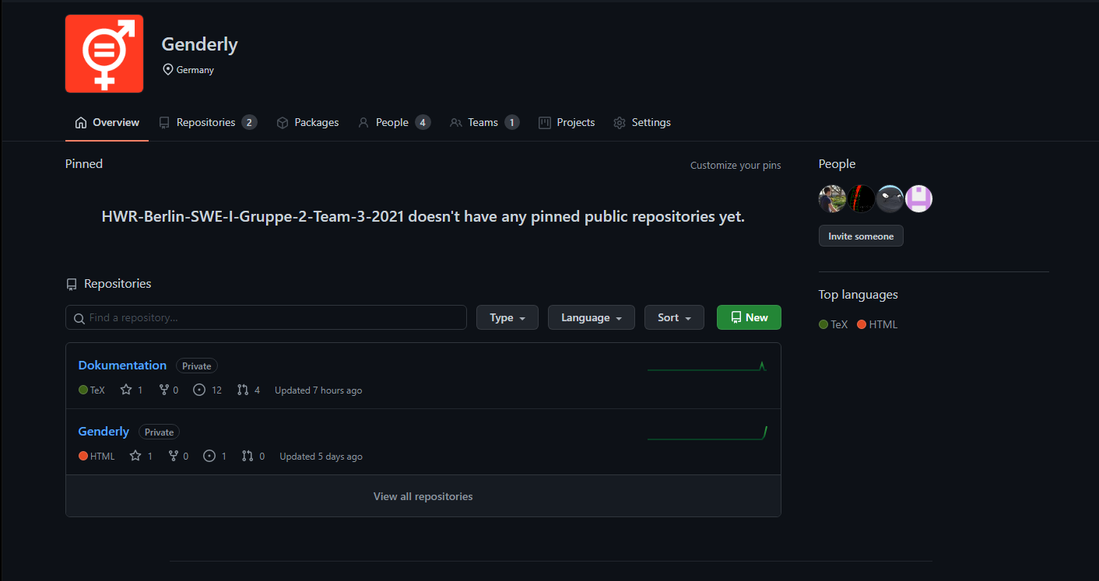
GitHub
Organisation
> Verwaltung von Projekten
> Arbeiten im Team
> Öffentlich einsehbar
Bild: https://mockuphone.com/device/dell-xps13

Slide 16
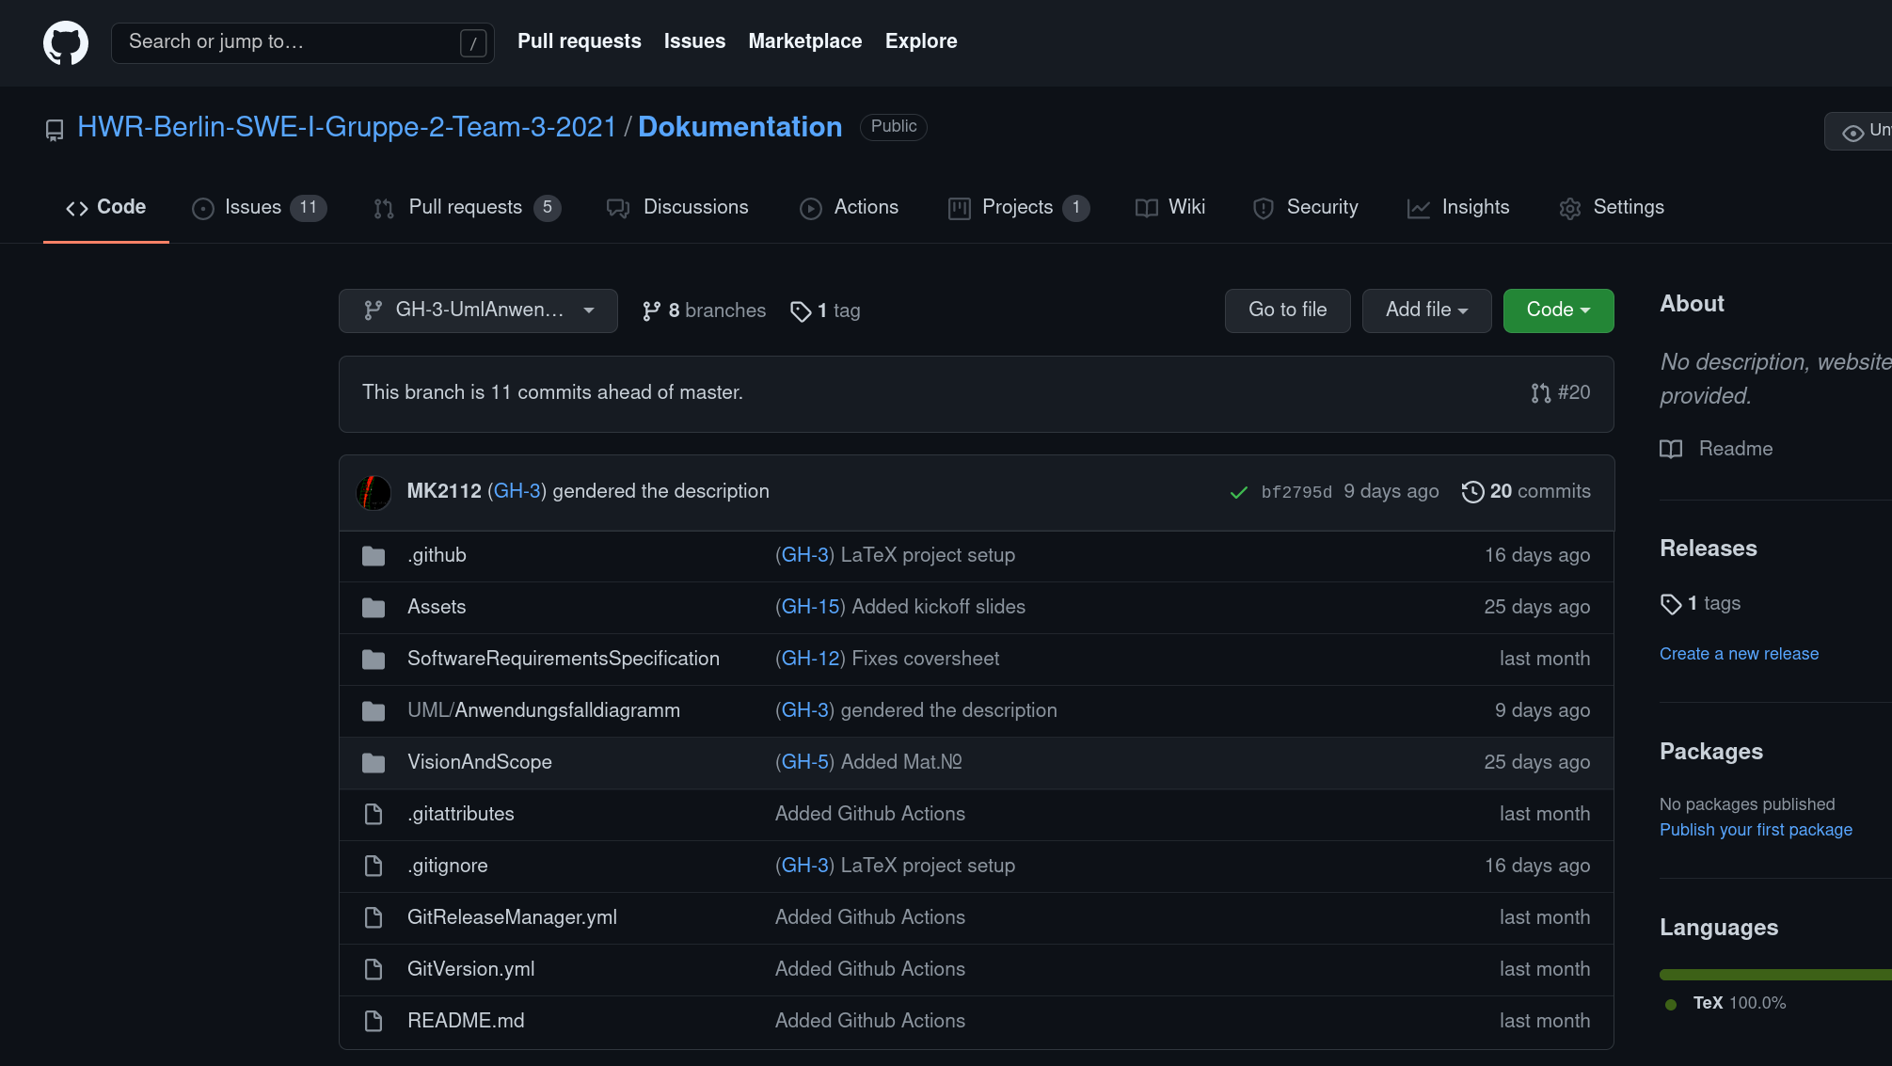
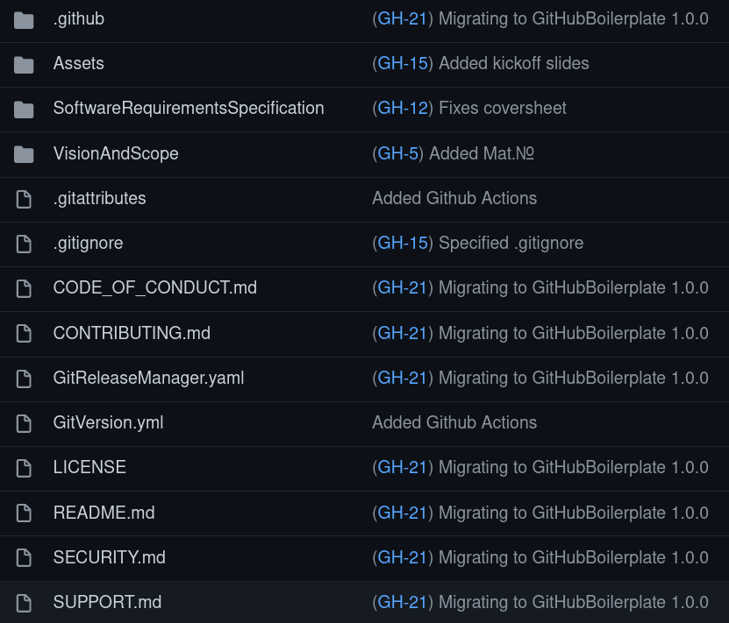
Projekt Management
Bild: https://mockuphone.com/device/dell-xps13

Slide 17
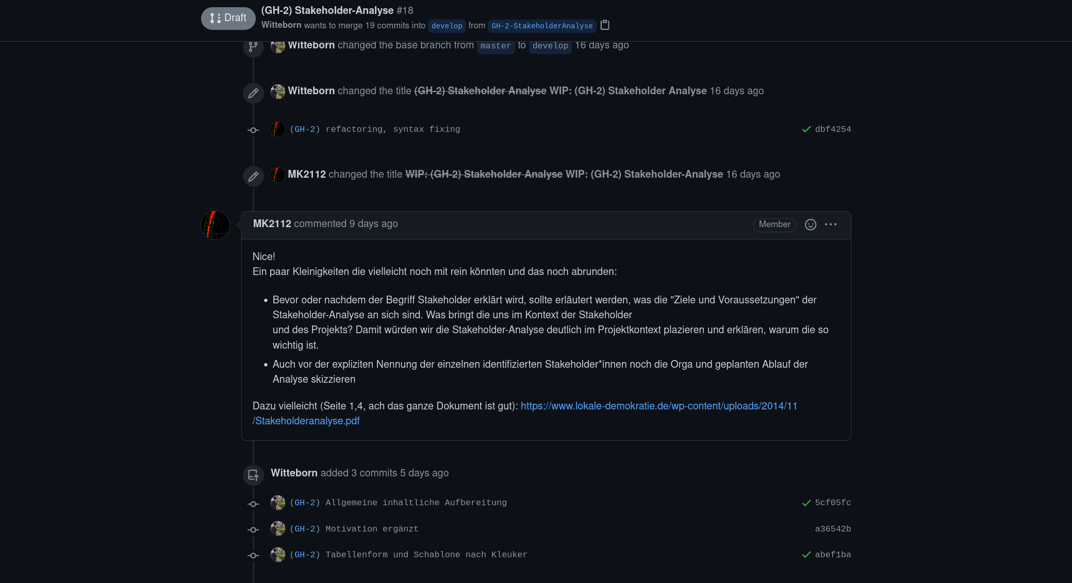
GitHub
Pull Requests
> 4 Augen Prinzip durch Reviews
> PRs haben immer einen 'Issue'
> Zahlreiche Vorlagen damit nichts vergessen wird
Bild: https://mockuphone.com/device/dell-xps13

Slide 18
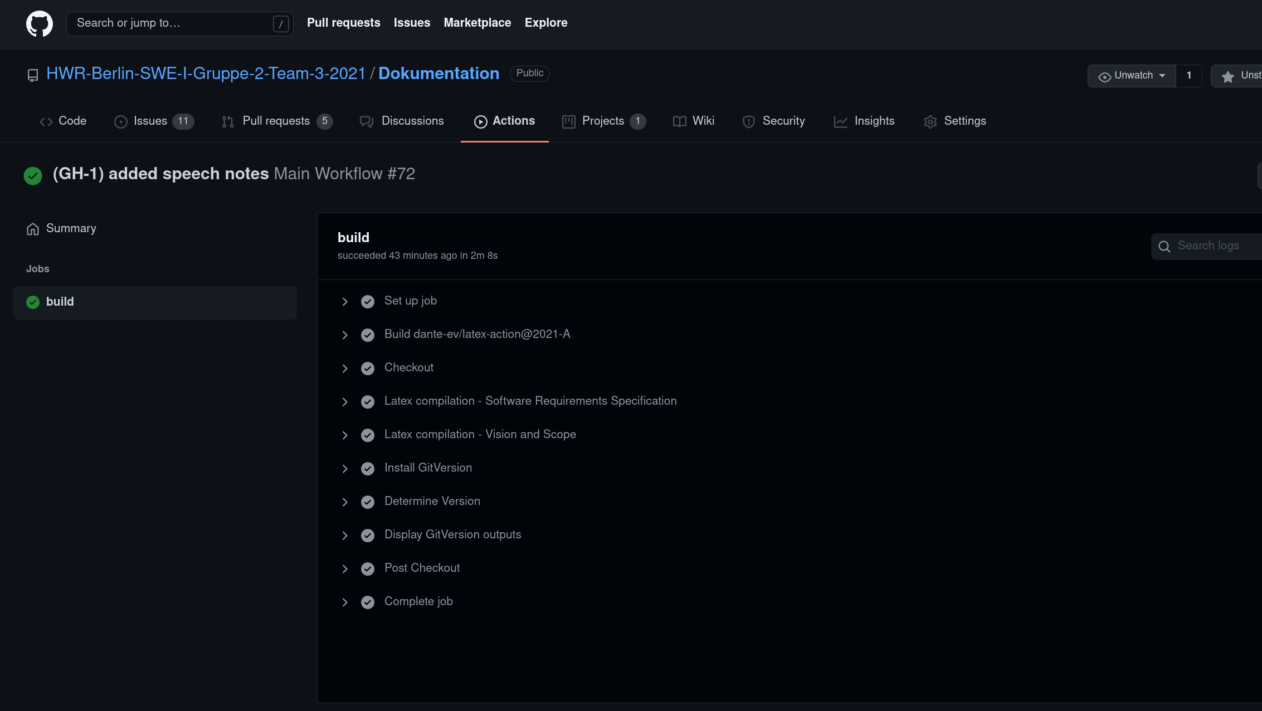
GitHub
Actions
> Automatisiertes Bauen von Projekten
> Automatisiertes Semantic Versioning (1.0.0)
> Automatisch erzeugter Release mit Changelog
> Qualtitätssicherung
Bild: https://mockuphone.com/device/dell-xps13

Slide 19
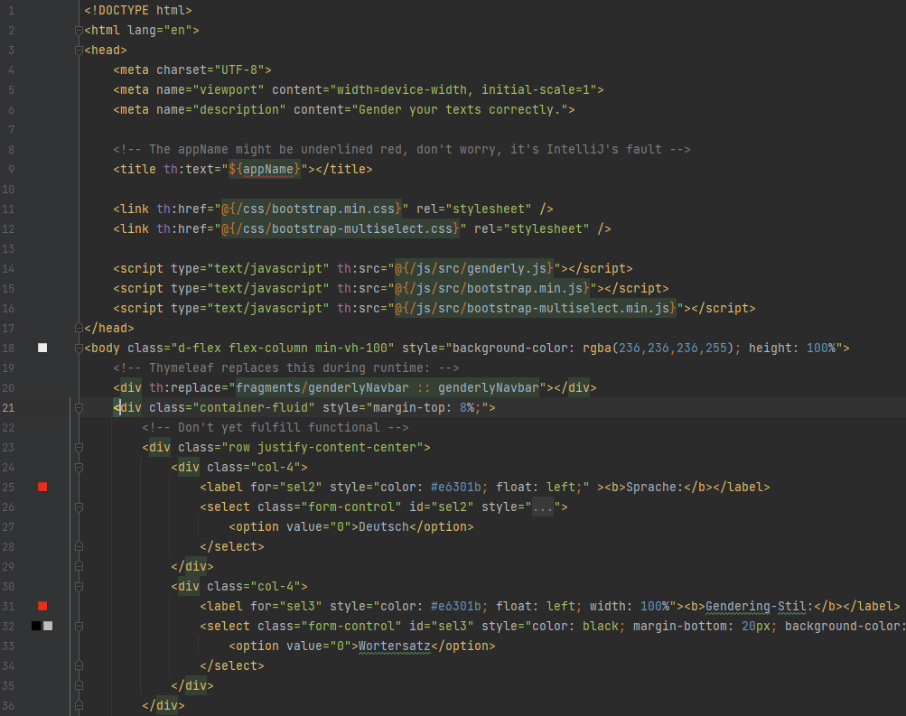
03 //
Zusammenfassung
Notes:
Abschließend kann gesagt werden: Wir haben uns mit den von uns aufgestellten Organisationsstrukturen für das Projekt an die vielen Aspekte des Projektes gut annähern können. Die Arbeit über GitHub erlaubt uns, sehr flexibel die Aufgaben zu verteilen, anzupassen und ein verpflichtendes 4-Augen-Prinzip in allen Aspekten einzuhalten.
Dank der Analyse der Stakeholder konnten wir so gemeinsam einen fundierten Technologie-Stack bestimmen und zielgerichtete Überlegungen hinsichtlich Nutzer-Interaktionen und Bedarfe des Nutzers anstellen. Das resultierte in Mockups und einer konsistenten Design-Sprache.
Die gewonnene, intensive Fokussierung auf den Nutzer wird auch auf anstehende, technische Aspekte wie das Datenbank-Design und das finale Design der Web-Oberfläche Auswirkung haben. So können wir sicher sagen: Unsere Dokumentation wird neben der Entwickler-Dokumentation eine entsprechend zugeschnittene Anleitung für die Benutzer*innen enthalten.

Slide 20
Vielen Dank für Ihre Aufmerksamkeit!
Notes:
Das war unsere Zwischenpräsentation zu Genderly. Vielen Dank für Ihre Aufmerksamkeit! ☺

